Slide 1

Тема 8: Автоматні мови та регулярні вирази
Регулярні і нерегулярні мови. Лема про накачку
Приклади доведення нерегулярності мов
Перевірка еквівалентності регулярних мов
Алгоритм перетворення НСA в регулярний вираз за допомогою рекурентних формул
Алгоритм перетворення НСA в регулярний вираз методом вилучення станів
Перетворення праволінійної граматики у недетермінований скінченний автомат

Slide 2
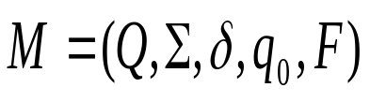
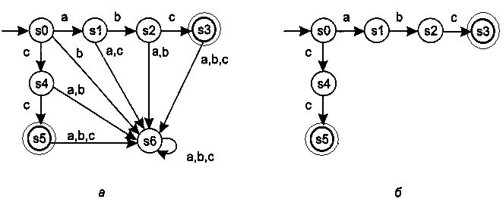
1. Регулярні і нерегулярні мови. Лема про накачку
Означення. Мова, для якої існує НСА ,
що розпізнає цю мову, називається автоматною або регулярною.
Bластивості регулярних мов : властивість замкнутості , властивість розв’язності
Приклади автоматів для деяких мов:
1.∑ = {а, b, с}; L = {abc, cc}-регулярна мова.

Slide 3
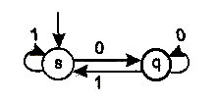
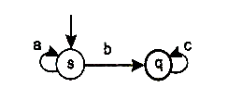
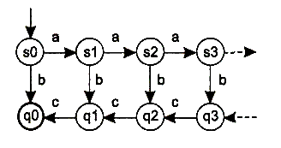
2. ∑ = {0,1}; L – множина парних двійкових чисел (регулярна мова)
3. ∑ = {а, b, с}; L = {a^{n}bc^{m} | n, m ≥ 0}-регулярна мова.
4. ∑ = {а, b, с}; L = {a^{n}bc^{n} | n ≥ 0}-нерегулярна мова.

Slide 4
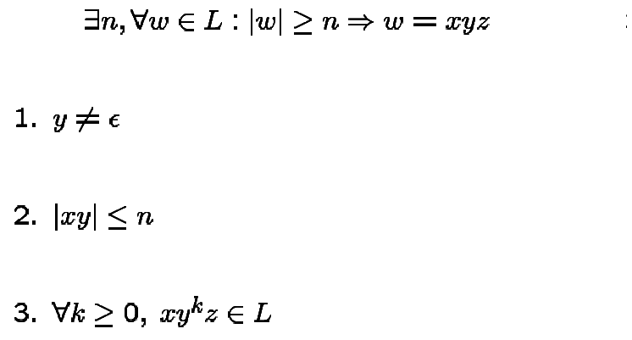
Лема про накачку для регулярних мов
Нехай L – регулярна мова.
Тоді
так, що

Slide 5
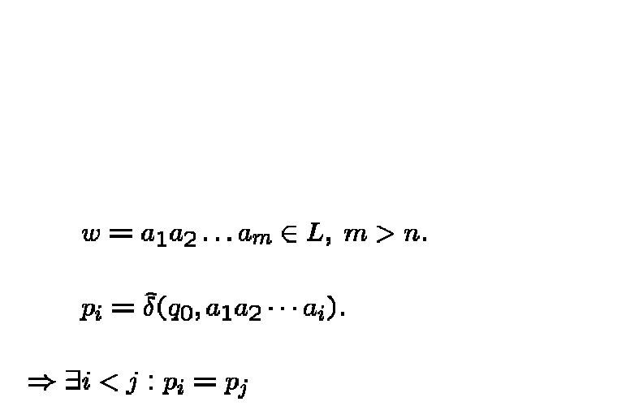
Доведення: Нехай L – регулярна мова.
Тоді L розпізнається деяким ДСА, в якому є n станів.
Введемо позначення:

Slide 6
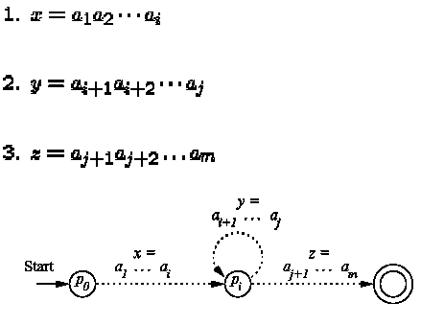
Нехай w=xyz, де :
Очевидно, що w=xy^{k}z належить мові L при довільному k≥0.

Slide 7
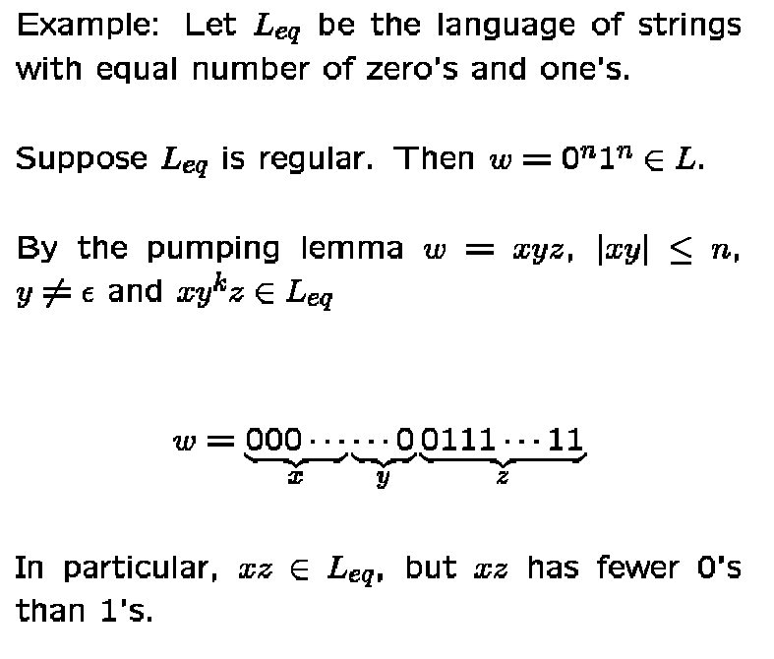
2. Приклади доведення нерегулярності мов
Приклад 1:

Slide 8
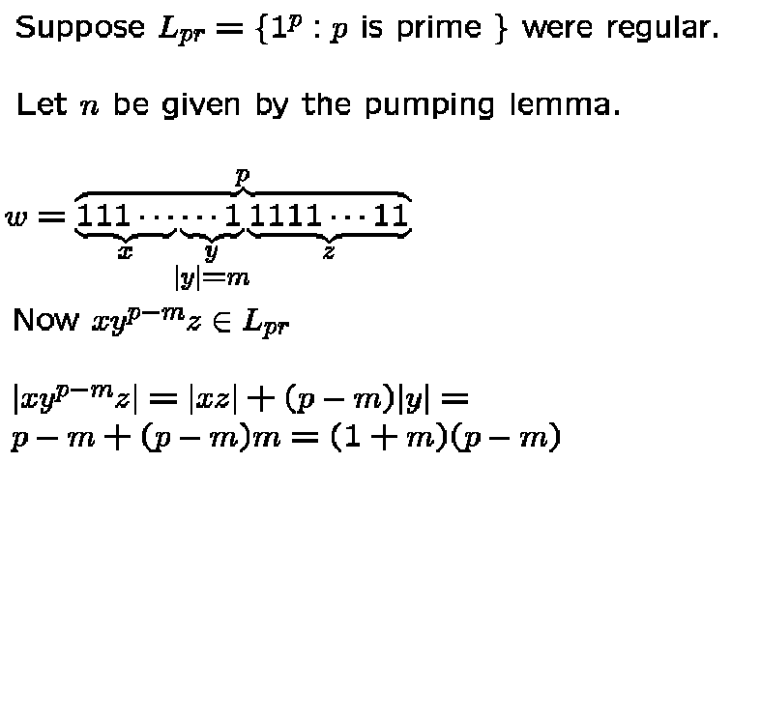
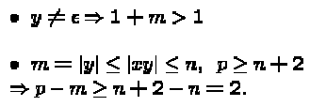
Приклад 2
p ≥n+2
Додому: Перевірити регулярність мов
а)∑ = {0, 1}; L = {0^{n} 10^{n} | n ≥ 1};
б) ∑ = {1, 2, 3}; L = {1^{n} 23^{m} | n ≥ 1, m ≥ 0}.
=

Slide 9
3. Перевірка еквівалентності регулярних мов
НЕДЕТЕРМіНОВАНИЙ
СКІНЧЕННИЙ
АВТОМАТ
?
СКІНЧЕННИЙ
АВТОМАТ
Твердження.
Одну і ту ж регулярну мову L можна подати у вигляді:
  регулярної множини
  регулярного виразу
  праволінійної граматики
  недетермінованого скінченного автомата
?
РЕГУЛЯРНИЙ
ВИРАЗ
ПРАВОЛІНІЙНА
ГРАМАТИКА
РЕГУЛЯРНИЙ
ВИРАЗ

Slide 10
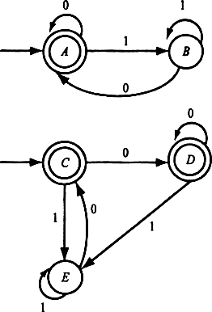
Приклад перевірки еквівалентності для двох автоматів
Е= е + (0 + 1)* 0
B | ×
C |  | ×
D |  | ×
E | × |  | × | ×
 | A | B | C | D

Slide 11
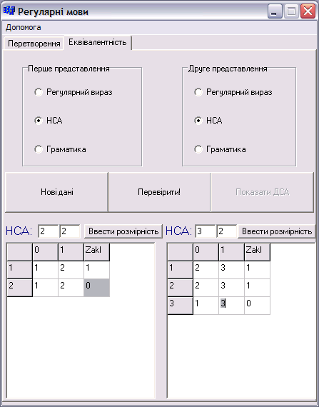
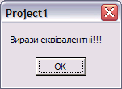

Slide 12
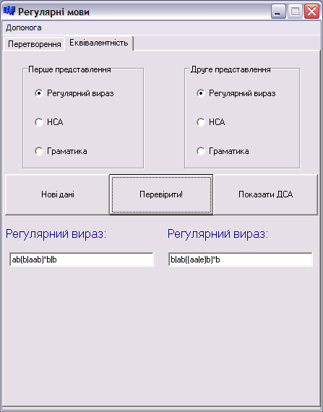
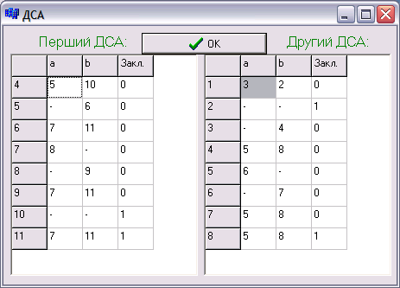
Програмна реалізація алгоритму для двох регулярних виразів

Slide 13
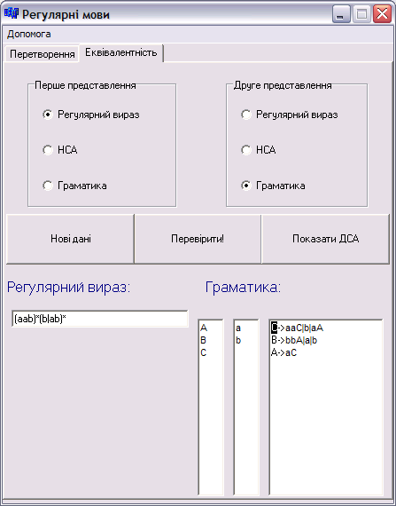
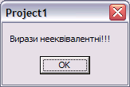

Slide 14
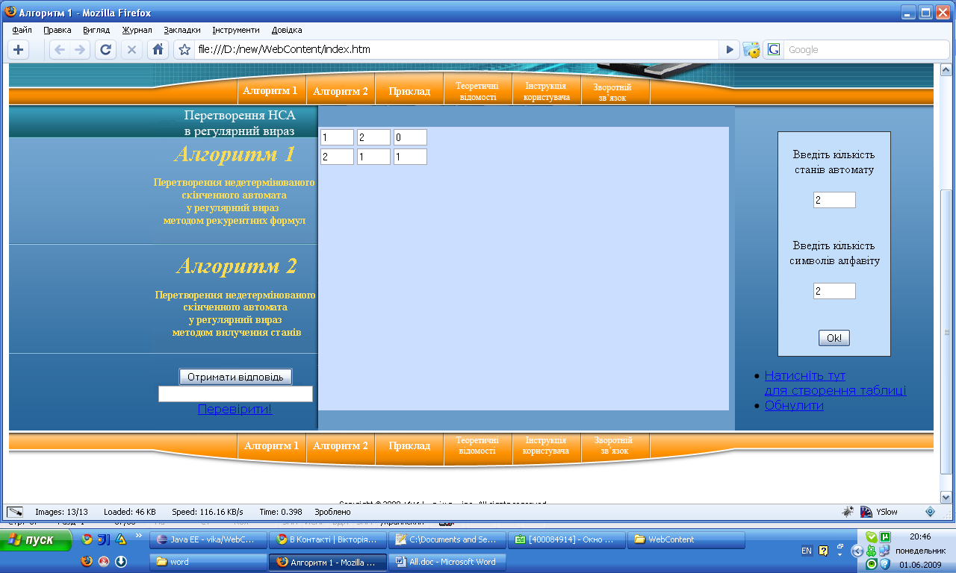
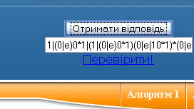
4. Алгоритм перетворення НСA в регулярний вираз за допомогою рекурентних формул

Slide 15
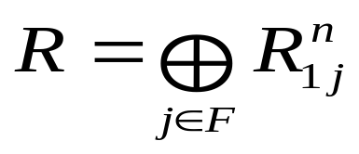
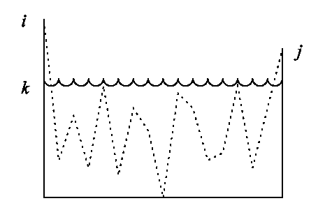
Алгоритм:
Занумеруємо стани автомата A. Множина станів - {1,2,…,n}. Стан 1– початковий.
Позначимо через R_{ij}^{(k)} - регулярний вираз, мова якого складається з множини міток w шляхів, які ведуть з стану i в стан j і не мають проміжних станів з номерами більшими за k (початкова і кінцева точки не є проміжними).
послідовно для всіх пар i, j станів автомата рекурентно обчислимо вирази R_{ij}⁽⁰⁾ ,..., R_{ij}^{(n)}.
результуючий регулярний вираз має вигляд:
.

Slide 16
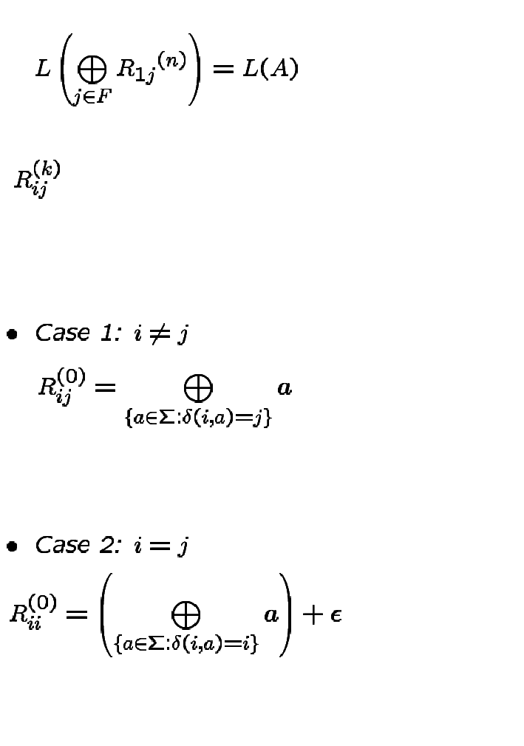
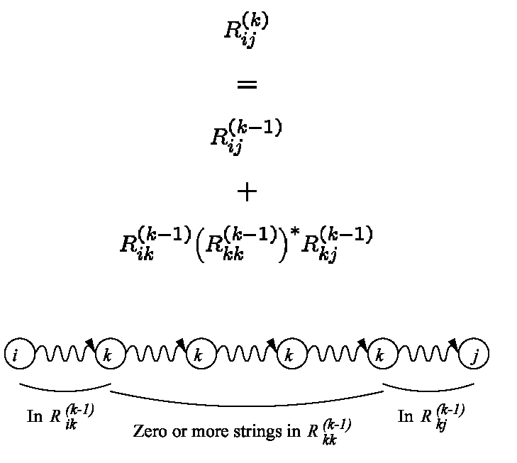
k≠0
визначимо індуктивно.
k=0

Slide 17
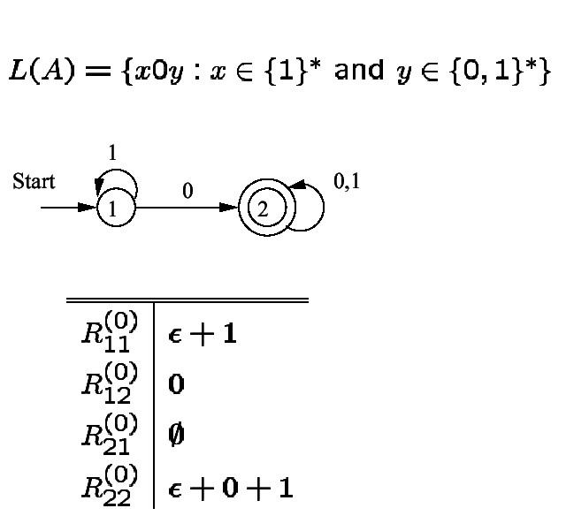
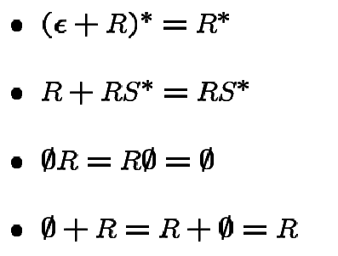
Приклад :
k=0:

Slide 18
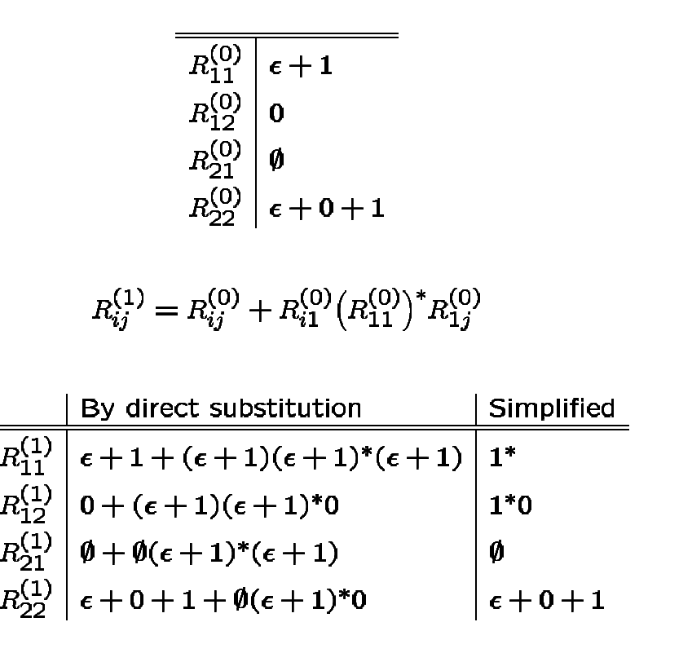
k=1:

Slide 19
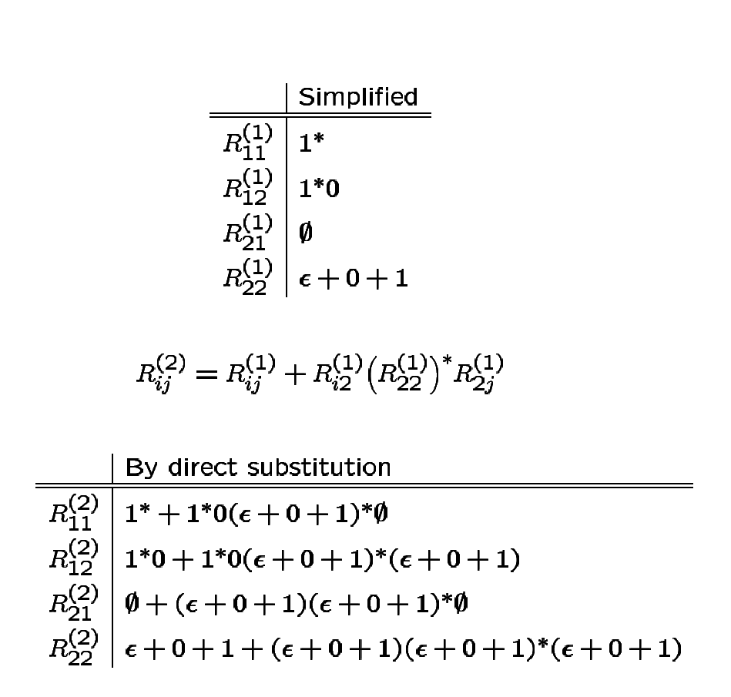
k=2:

Slide 20
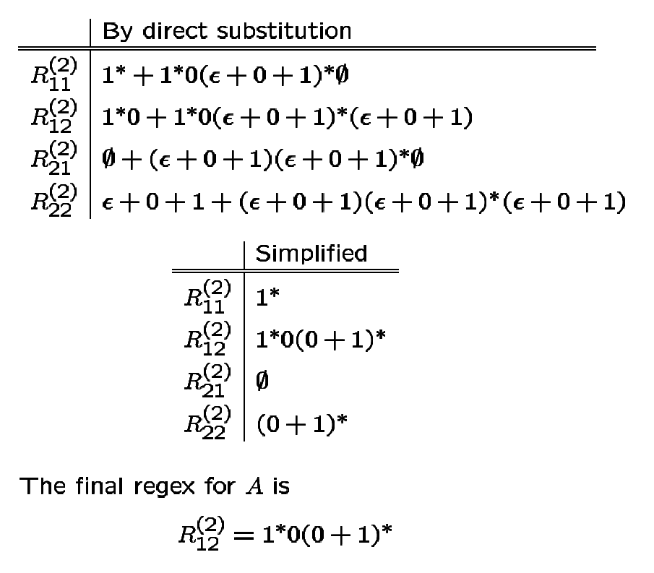
Додому:
за допомогою рекурентних формул написати регулярний вираз для заданого ДСA
0
1
A
B
B
A
0
0
C
C
A
C
B
1

Slide 21
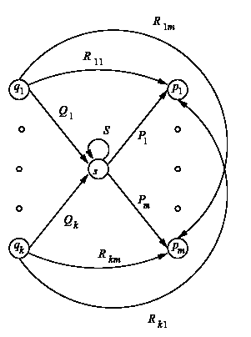
5. Алгоритм перетворення НСA в регулярний вираз методом вилучення станів
Регулярний вираз Q_{i} - навантажує дугу, яка веде зі стану q_{i} в стан s.
Регулярний вираз P_{j}- навантажує дугу, яка веде зі стану s в стан p_{j}.
Вираз S – петля на стані s (її може не бути).
R_{ij}- регулярний вираз, яким позначено дугу, яка веде зі стану q_{i} в стан p_{j}.
R_{ij} =∅ , якщо немає дуги з q_{i} в стан p_{j}.

Slide 22
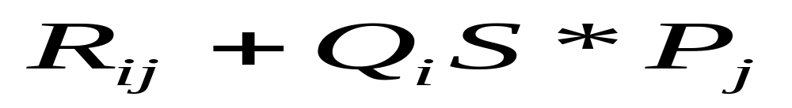
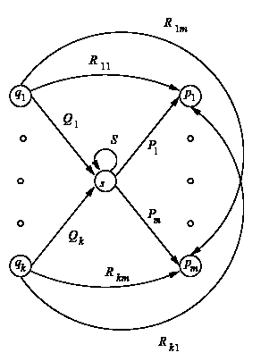
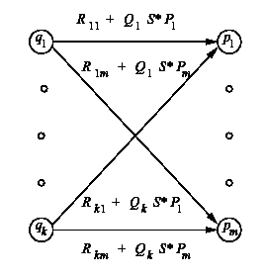
Вилучення стану s

Slide 23
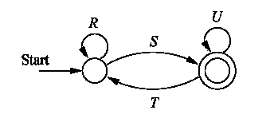

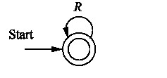


Стратегія побудови регулярного виразу по скінченному автомату:
Для кожного заключного стану q ≠q₀ будується скорочений автомат Aq, в якому залишається тільки сам стан q і початковий стан q₀.
Якщо початковий стан q₀ є заключним (q =q₀ ), то для нього виключаються всі інші стани. В результаті отримується скорочений автомат Aq з одним станом.
Остаточний регулярний вираз:
Автомат Aq:
Регулярний вираз Еq:

Slide 24
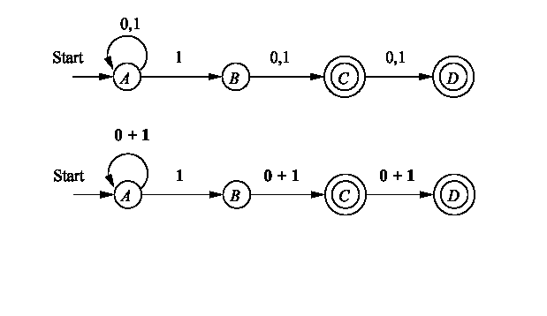
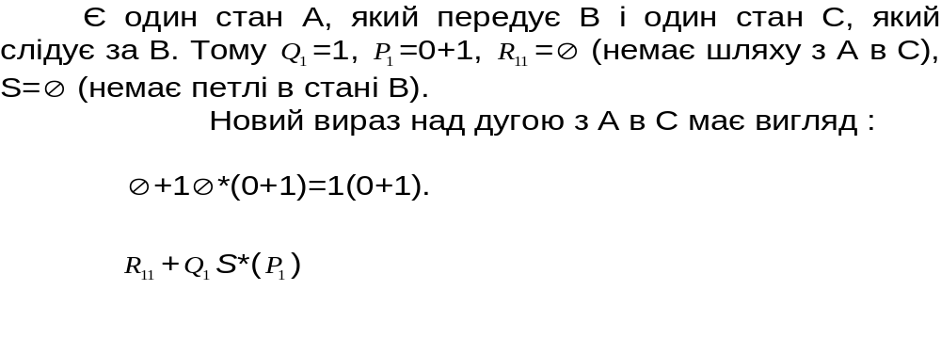
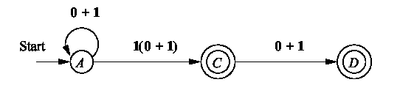
Приклад :
Розглянемо приклад скінченного автомату, який допускає ланцюжки з 0 та 1, в яких або на другій або на третій позиції з кінця стоїть одиниця.
1.
Виключимо стан B.

Slide 25

Виключимо стан C і отримаємо скорочений автомат A_{D} :
2.
Автомат A_{D}:
R=0+1, S=1(0+1)(0+1), T=∅, U=∅
U*=e, SU*T=∅, оскільки T=∅.
(R+SU*T)*SU*=R*S=(0+1)*1(0+1)(0+1)
E_{D}=(0+1)*1(0+1)(0+1) – вираз представляє один із ланцюжків, в яких на третій позиції з кінця стоїть 1.

Slide 26

Виключимо стан D і отримаємо скорочений автомат A_{C} :
3.
Оскільки після D немає станів p_{i} , то треба просто вилучити дугу, яка веде з С в D разом з станом D.
E_{C}= (0+1)*1(0+1) –
цей вираз представляє ланцюжки, в яких другий з кінця символ дорівнює 1.
Автомат A_{C}:
4.
Об’єднаємо скорочені автомати для заключних станів С і D.
Результуючий регулярний вираз:
E=E_{D}∪E_{C} =(0+1)*1(0+1)(0+1)+(0+1)*1(0+1)

Slide 27
Порядок вилучення станів:
p q r
q r – скорочений автомат для r
q r – скорочений автомат для q
p q r
p r – скорочений автомат для p
Додому:
Побудувати діаграму переходів для заданого ДСА і написати регулярний вираз для цієї мови, вилучивши стан В.
0
1
A
B
B
A
0
0
C
C
A
C
B
1

Slide 28
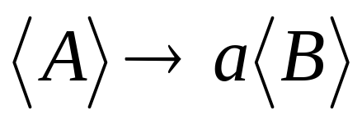
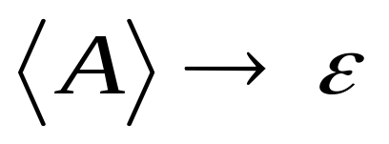
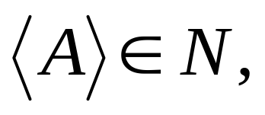
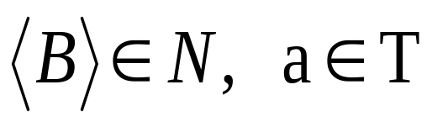

6. Перетворення праволінійної граматики у недетермінований скінченний автомат
a) Перетворення праволінійної граматики у
G = (N, T, P, <S>) граматику спеціального вигляду
б) Перетворення граматики спеціального вигляду у НСА
M = (Q, Σ, δ, q₀, F), L(M) = L(G)
Q= N
Σ =T
q₀ = <S>
<A>∈ F, якщо <A> → ε
B ∈ δ(<A>,a) , якщо A→ a<B>
, то зробимо стан
заключним.

Slide 29
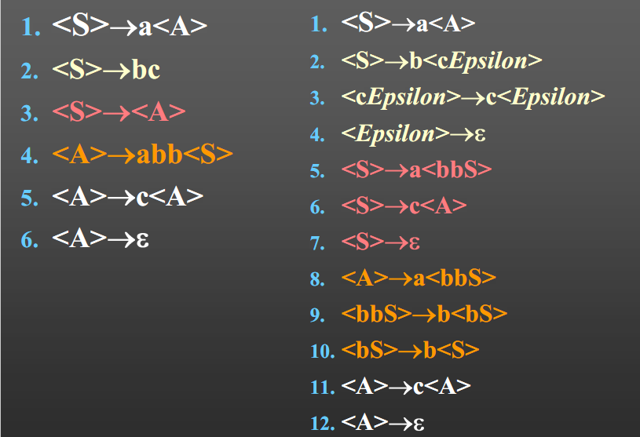
Приклад
a) Перетворення праволінійної граматики у
граматику спеціального вигляду

Slide 30
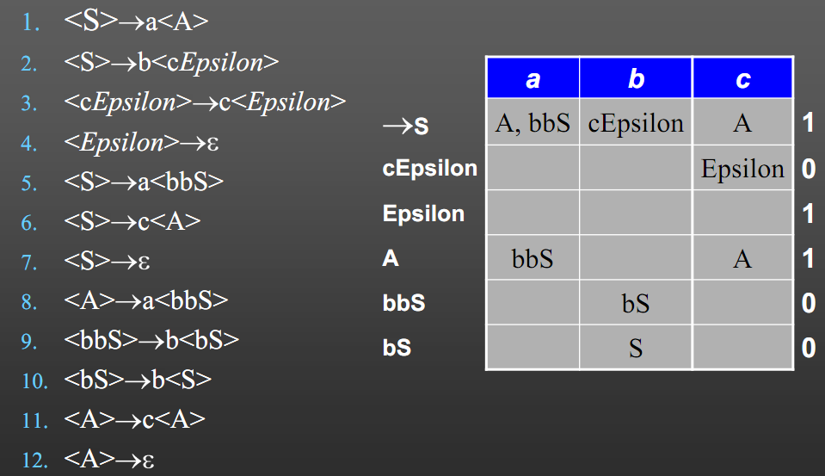
б) Перетворення граматики спеціального вигляду у НСА
Приклад

